Slide 1
Тема урока:
Виды и содержание маркшейдерской документации
Презентация подготовлена преподавателем Яковленко С.И.

Slide 2
Цель урока: ознакомить студентов с видами, а также содержанием маркшейдерской документации. Задачи урока: изучить основные документы и состав маркшейдерской документации. Закрепить материал с помощью контрольных вопросов. Привить интерес к дисциплине и специальности.

Slide 3
Пользватель недр ведет необходимую маркшейдерскую документацию, состоящую из журналов измерений, вычислительной и графической документации.
Графическая документация
Маркшейдерскими чертежами называют графические документы и материалы, составляемые по результатам топографических, геологических и маркшейдерских съемок, маркшейдерских замеров и геологических зарисовок.
На чертежах, отображаются горные и разведочные выработки, форма, условия залегания и качество полезного ископаемого, а также рельеф и ситуация земной поверхности территории деятельности горного предприятия.

Slide 4
Маркшейдерские чертежи используются для:
планирования разведочных горных работ;
решения вопросов охраны сооружений и природных объектов от вредного влияния горных работ;
подсчета запасов, учета добычи, потерь полезного ископаемого и его разубоживания.
контроля за правильным и безопасным ведением горных работ, за приближением горных работ к опасным зонам и своевременным принятием профилактических мер и др.

Slide 5
В маркшейдерской практике широко используются проекции на плоскость, разрезы и профили, а при изображении сложных геологических структур или сложных узлов горных выработок — объемные графики.
Проекции — графики, представляющие собой изображение тех или иных объектов на плоскости.
Вид проекции определяют в зависимости от применяемых правил проецирования. В маркшейдерской практике используют главным образом ортогональные проекции (особенно проекции с числовыми отметками). При построении объемных графиков используются косоугольные аксонометрические или аффинные проекции. При решении горно-геометрических задач, связанных с определением угловых величин — стереографические или линейные проекции.

Slide 6
Планы — чертежи, составленные в ортогональной проекции на горизонтальную плоскость.
Планы отображают земную поверхность и горные выработки, на них указываются высоты (координата z) опорных и характерных точек. В необходимых случаях на плане строятся горизонтали земной поверхности или изогипсы поверхности геологического контакта (почвы или кровли залежи). Следовательно, маркшейдерские планы представляют собой изображение объектов с числовыми отметками в проекции.

Slide 7
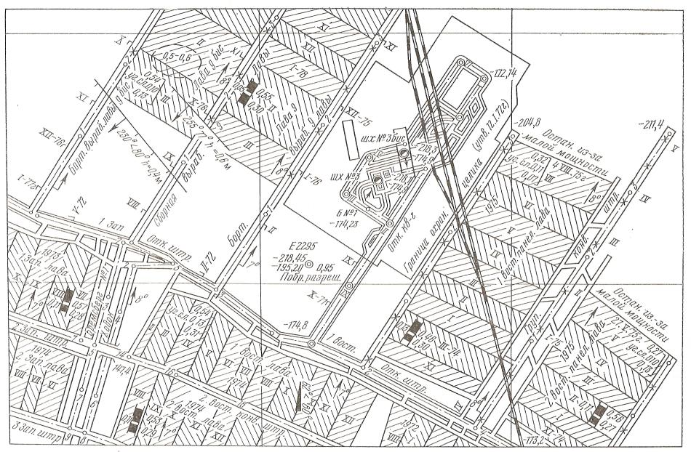
Участок плана горных выработок по пласту

Slide 8
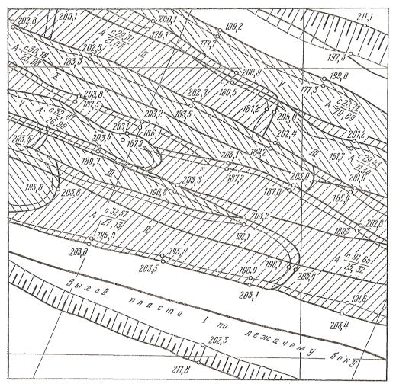
Участок поуступного плана горных выработок

Slide 9
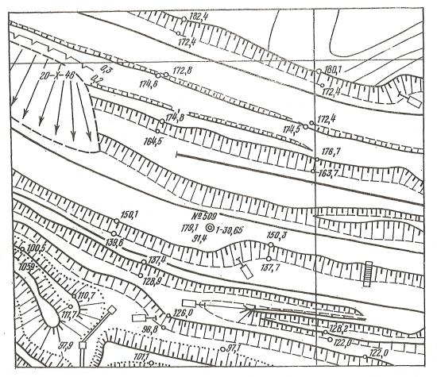
Участок сводного плана горных работ угольного карьера

Slide 10
Вертикальные проекции — чертежи, построенные в ортогональной проекции на вертикальную плоскость.
Вертикальные проекции используют в тех случаях, когда проецирование на горизонтальную плоскость вызывает большие искажения и приводит к недостаточно детальному изображению объекта, например, горные выработки, пройденные по залежи крутого падения.

Slide 11
Проекции на наклонную плоскость — чертежи, построенные в ортогональной проекции на наклонную плоскость, параллельную залежи полезного ископаемого.
Такого рода чертежи строят для изображения очистных выработок при разработке наклонных и крутых пластов для построения некоторых горно-геометрических графиков. В случае изменения падения или простирания пласта, можно использовать несколько наклонных плоскостей, параллельных отдельным участкам пласта.

Slide 12
Разрезы — графики, представляющие собой изображение деталей объекта некоторой секущей плоскости.
В качестве секущих могут быть использованы любые плоскости в зависимости от назначения разреза. Наибольшее применение находят вертикальные и горизонтальные геологические разрезы. Вертикальные геологические разрезы чаще приурочивают к линиям разведочных и горно-эксплуатационных выработок, а горизонтальные — к горно-эксплуатационным горизонтам шахты или рудника.

Slide 13
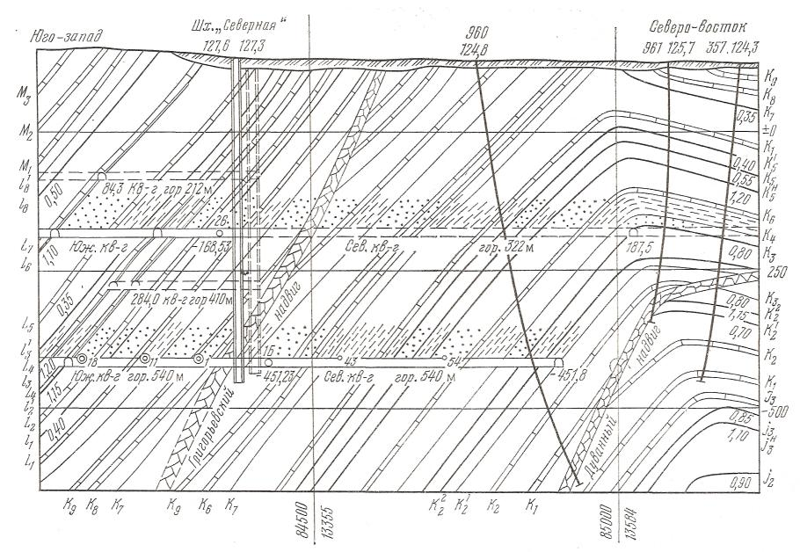
Вертикальный разрез вкрест простирания пластов

Slide 14
Профили — графики, изображающие в заданном вертикальном сечении контуры (контакты) объектов.
В маркшейдерской практике часто профили строятся вдоль транспортных линий на земной поверхности и в горных выработках для характеристик уклонов и их отклонений от проектных. При этом, как правило, вертикальный масштаб в 10 раз крупнее горизонтального.

Slide 15
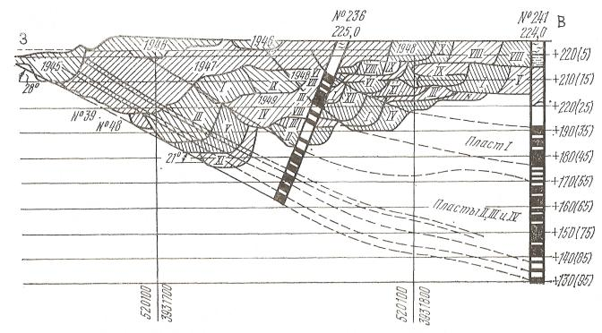
Вертикальный разрез по профильной линии угольного карьера

Slide 16
Эскиз – это приблизительное изображение объекта, составленное от руки.
Такие эскизы, например, маркшейдер составляет в журналах наблюдений при производстве съемок горных выработок, остатков полезного ископаемого на складах и др.

Slide 17
Требования к маркшейдерской графической документации:
Быть составленной в единой системе координат
Наглядно отображать объекты и содержать все необходимые данные о них
Быть удобной для производства измерений
Отражать систематическое развитие горных работ
Быть удобочитаемой

Slide 18
По своему назначению маркшейдерская графическая документация делится на
комплекты чертежей земной поверхности
комплекты чертежей горных выработок.
Перечень и содержание чертежей, их масштабы зависят от геологического строения и способа разработки данного месторождения и определяются Инструкцией по производству маркшейдерских работ.

Slide 19
Чертежи, отражающие рельеф и ситуацию земной поверхности:
1. План земной поверхности территории производственно-хозяйственной деятельности горного предприятия в масштабе 1: 1000—1: 10 000.
2. План застроенной части земной поверхности (города, поселка) в масштабе 1 : 1000—1 : 2000.
3. План промышленной площадки в масштабе 1 :500— 1 : 1000.
4. Планы участков земной поверхности, отведенных под склады полезного ископаемого, породные отвалы или хранилища отходов обогатительных фабрик в масштабе 1 : 200— 1 : 5000.
5. Планы участков рекультивации земель, нарушенных горными разработками в масштабе 1 : 200—1 : 5000.
6. Картограмма расположения планшетов съемки земной поверхности.

Slide 20
Чертежи, отражающие обеспеченность горного предприятия пунктами маркшейдерской опорной и съемочной сети:
1. План расположения пунктов маркшейдерской опорной сети на земной поверхности.
2. План расположения пунктов разбивочной сети и осевых пунктов шахтных стволов.
3. Абрисы и схемы реперов и центров пунктов опорной сети.

Slide 21
Чертежи отводов горного предприятия:
1. План земельного участка горного предприятия в масштабе 1: 1000—1 : 10 000.
2. План горного отвода предприятия в масштабе 1 : 1000— 1 : 10 000.
Чертежи горных выработок.
1. Чертежи горных выработок, отражающие вскрытие, подготовку и разработку месторождения.
2. Чертежи капитальных горных выработок и транспортных путей в них.
3. Чертежи по расчету предохранительных целиков.
4. Горно-геометрические графики.

Slide 22
Маркшейдерская документация подразделяется на исходную и производную.
К исходной относят планы земной поверхности, чертежи горных выработок (оригиналы и дубликаты) и цифровые модели, которые по точности и полноте отображения объектов съемки и иной информации соответствуют требованиям Инструкции.
Производная документация составляется на основе исходной для решения текущих задач предприятия, организации. При этом информация содержащаяся на исходной документации может быть сокращена, обобщена и дополнена специальным содержанием. Если для решения каких-либо задач требуется изображение масштаба крупнее, чем масштаб съемки, на таких изображениях указывают масштаб плана и масштаб съемки.

Slide 23
Исходная графическая документация составляется на чертежной бумаге высшего качества, наклеенной на жесткую или мягкую основу, или на недеформирующихся прозрачных синтетических материалах.
Исходные графические планы горных выработок составляются на планшетах в квадратной разграфке с соблюдением установленных требований.
Разрешается исходные планы карьеров, а также планы подземных горных выработок при размерах шахтного поля менее 1 км² составлять на листах удобного размера с произ­вольным ориентированием сетки координат относительно рамки чертежа.

Slide 24
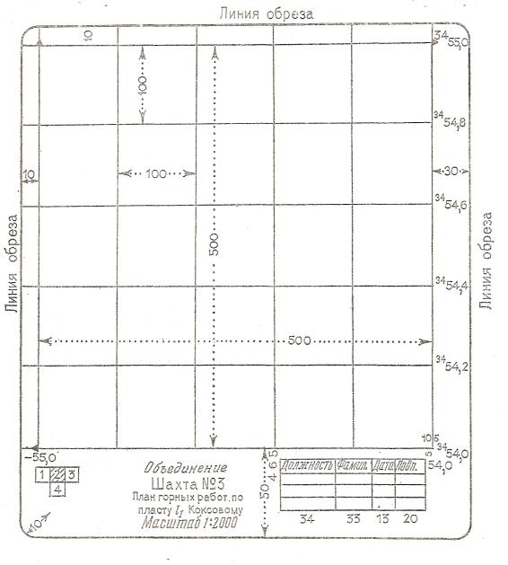
На планшеты наносится координатная сетка сплошными линиями толщиной 0,1 мм размером 100*100 мм.
Все маркшейдерские чертежи выполняются в принятых условных обозначениях в соответствии с ГОСТ 2.850 – 75 - ГОСТ 2.857 – 75

Slide 25
При разработке месторождений на горном предприятии накапливается большое количество первичной, вычислительной и графической маркшейдерской документации.
Для учета документации в маркшейдерском отделе предприятия ведется инвентарная книга, в которой в которой фиксируются все маркшейдерские документы (исходные), изготовленные на предприятии или полученные от других организаций.
Инвентарная книга содержит три раздела:
первичная документация,
вычислительная документация,
графическая документация

Slide 26
В первичной документации указываются номера журналов, их названия, даты начала и окончания записей в них, число страниц, места хранения журналов.
Вычислительная документация содержит номера журналов, их названия, даты начала и окончания съемок, к которым относятся вычисления, даты начала и окончания записей в них, число страниц, места хранения.
В разделе графической документации указываются названия графических документов, масштабы, система координат и высот, даты составления, состояния документов, форматы и места их хранения.

Slide 27
Контрольные вопросы:
Что называется маркшейдерскими чертежами?
Что отображается на маркшейдерских чертежах?
Область применения маркшейдерских чертежей?
Что называется планом?
Что называется вертикальной проекцией?
Какие чертежи называются проекциями на наклонную плоскость?
Что называется разрезами?
Что такое эскиз объекта?
Перечислите основные требования к маркшейдерской документации?
Какая документация относится к исходной?
Какая документация относится к производной?
Какие разделы содержит инвентарная книга маркшейдерского дела?

Slide 28
Список используемой литературы
Синанян Р.Р. «Маркшейдерское дело»;
Катков Г. А. «Подземная разработка пластовых месторождений»;
Кологривко А. «Маркшейдерское дело. Подземные горные работы».

